Slide 1
Flávio J. Vacari de Alcantara
engenharia@pluvitec.com.br
Marcos R. Honorato Alves
marcos@pluvitec.com.br
Caetano S. Pedroso Júnior
caetano@pluvitec.com.br

Slide 2
Reformas em filtros de areia - fundo de fluxo confinado: segurança operacional, aumento da eficiência e rapidez na execução da montagem.
Blocos PLUVITEC
Inovação tecnológica em reforma e construção de
fundos de filtros em areia

Slide 3
Apresentação
Fundada em 1981
Inicialmente irrigação
Tratamento de água
Atuação em todo o Brasil e na América Latina

Slide 4
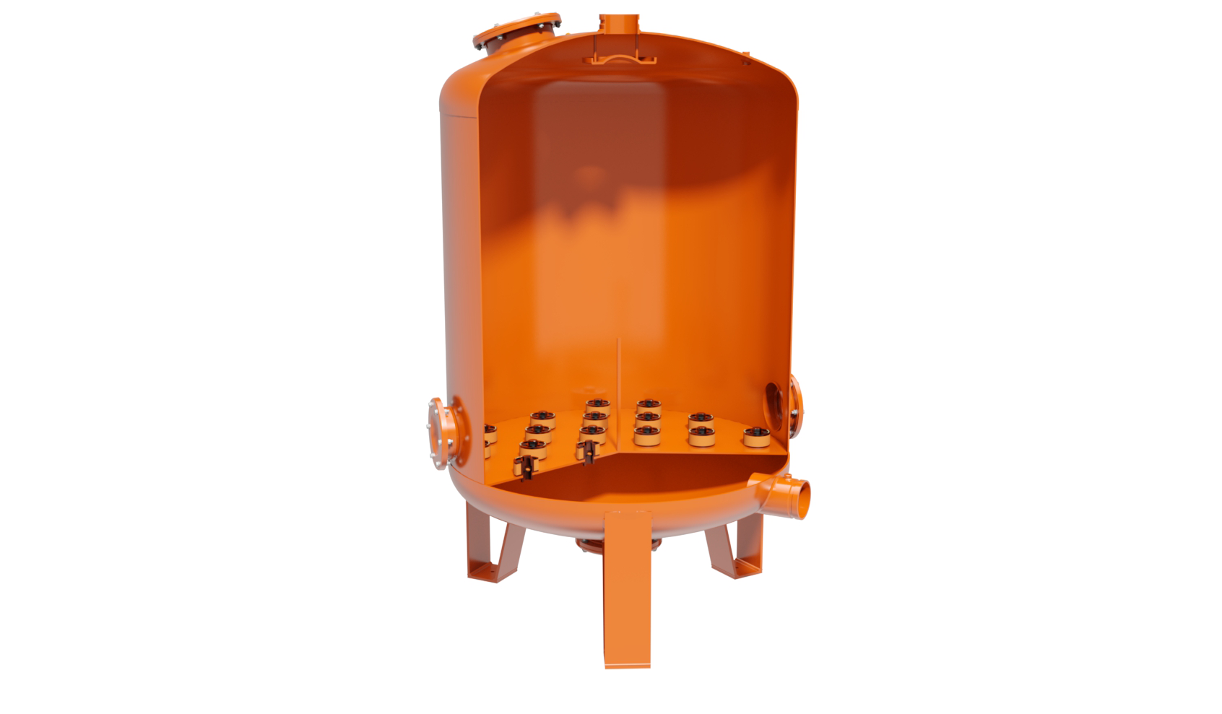
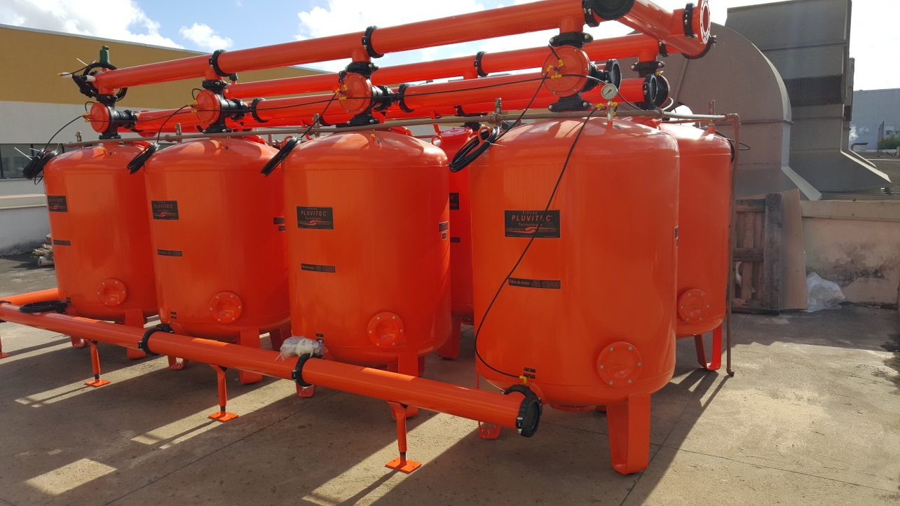
Produtos
Filtros: Areia - Carvão Ativado - Zeólitos

Slide 5
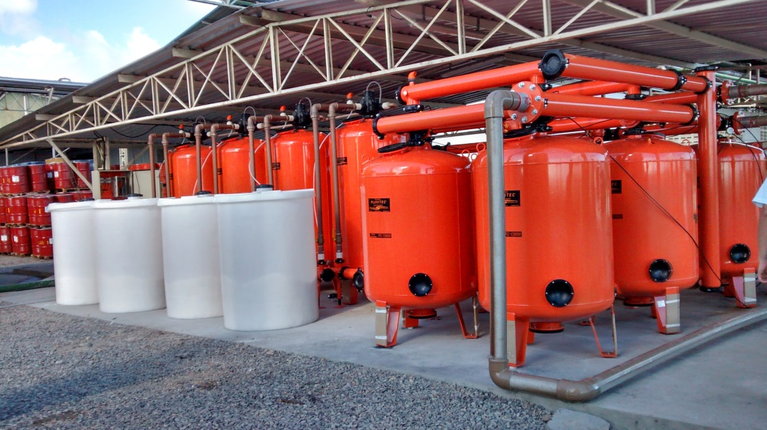
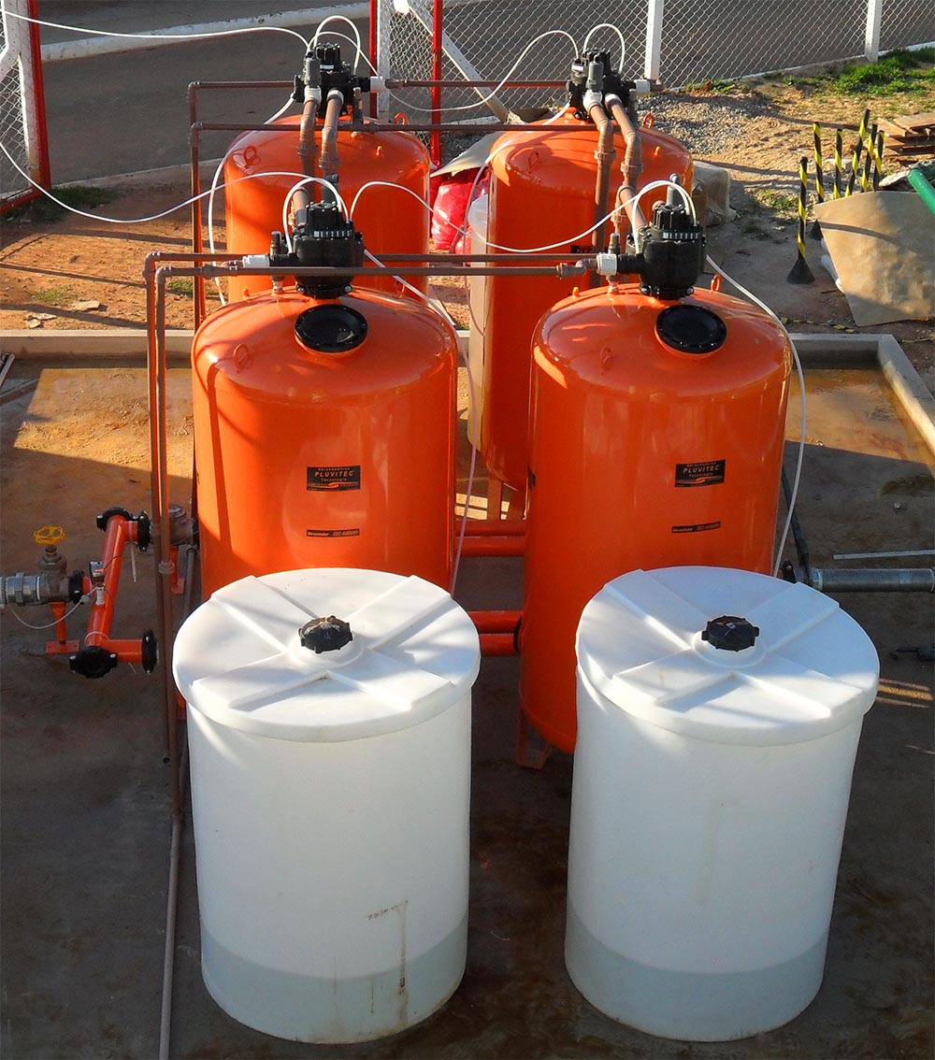
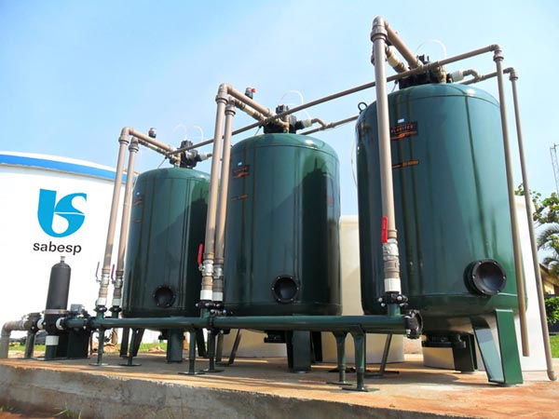
Produtos
Abrandadores

Slide 6
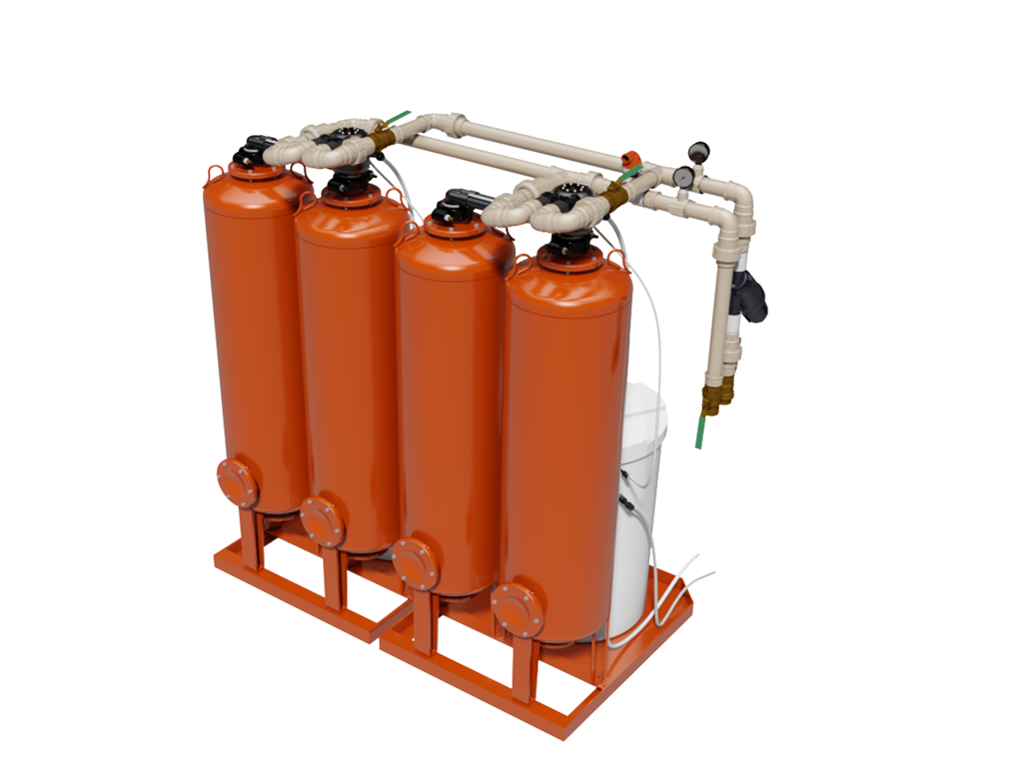
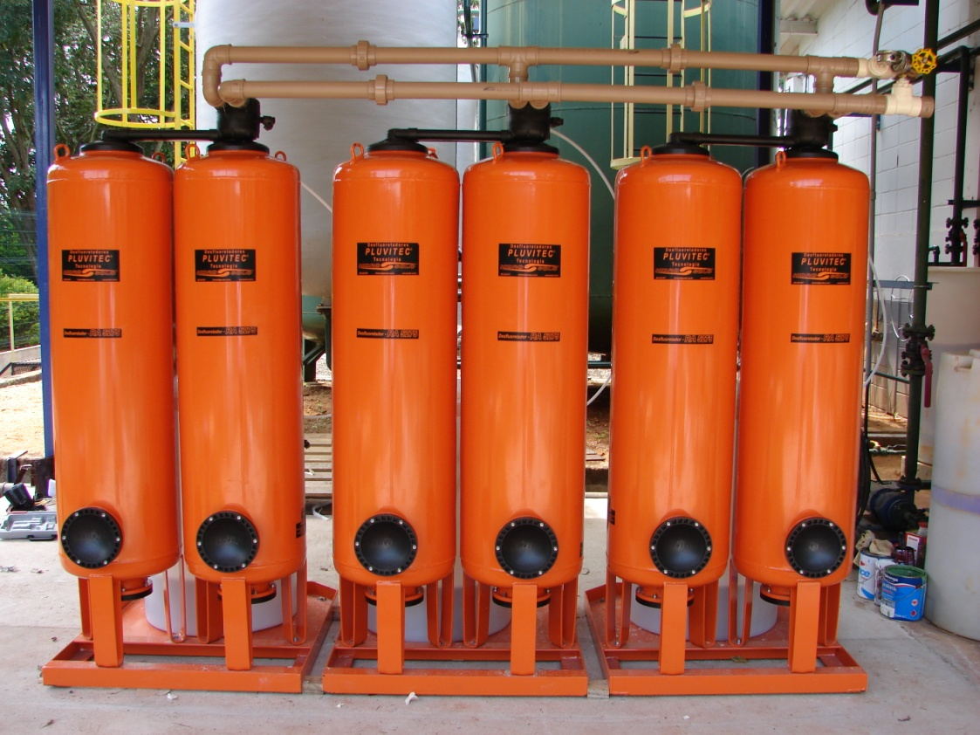
Produtos
Desfluoretadores e Desnitratificadores

Slide 7
Produtos
Estações de Tratamento de Água Compactas

Slide 8
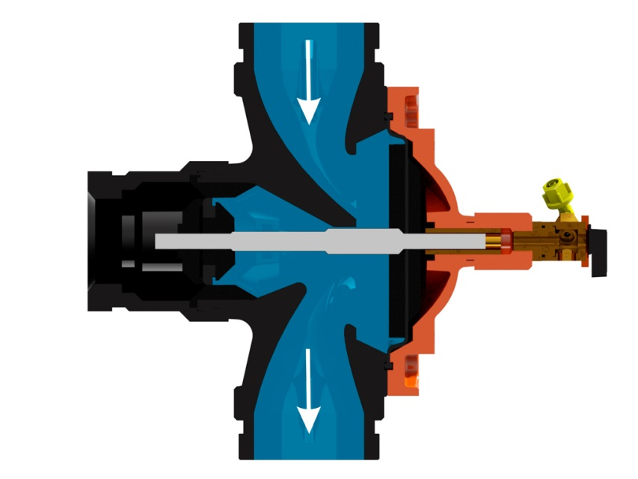
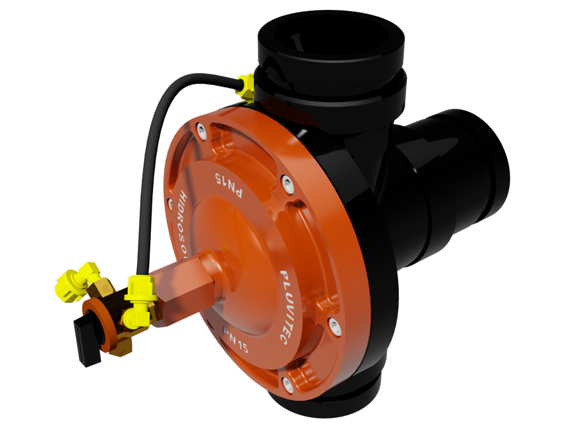
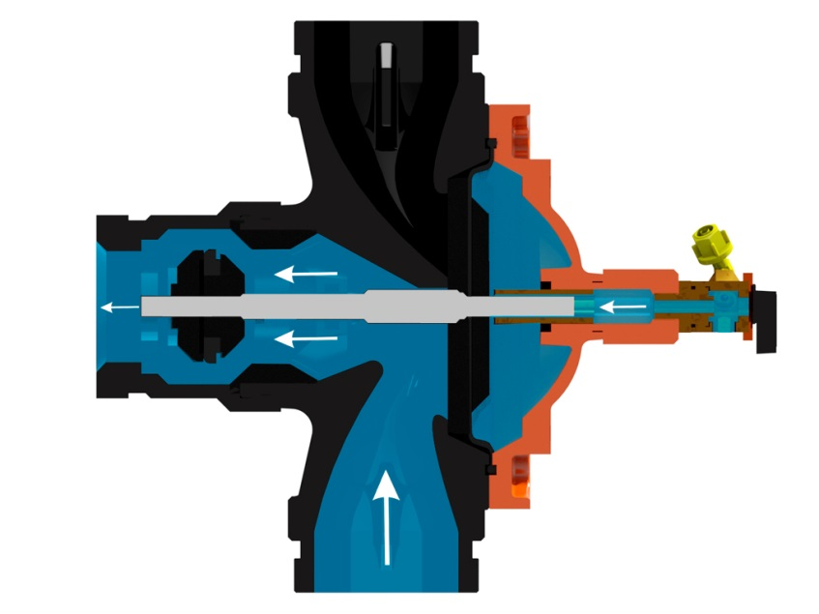
Produtos
Válvulas de Três Vias para Retrolavagem
Filtrando
Retrolavando

Slide 9
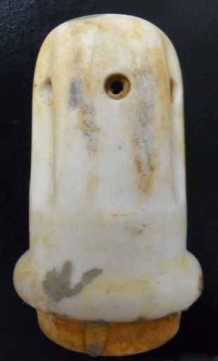
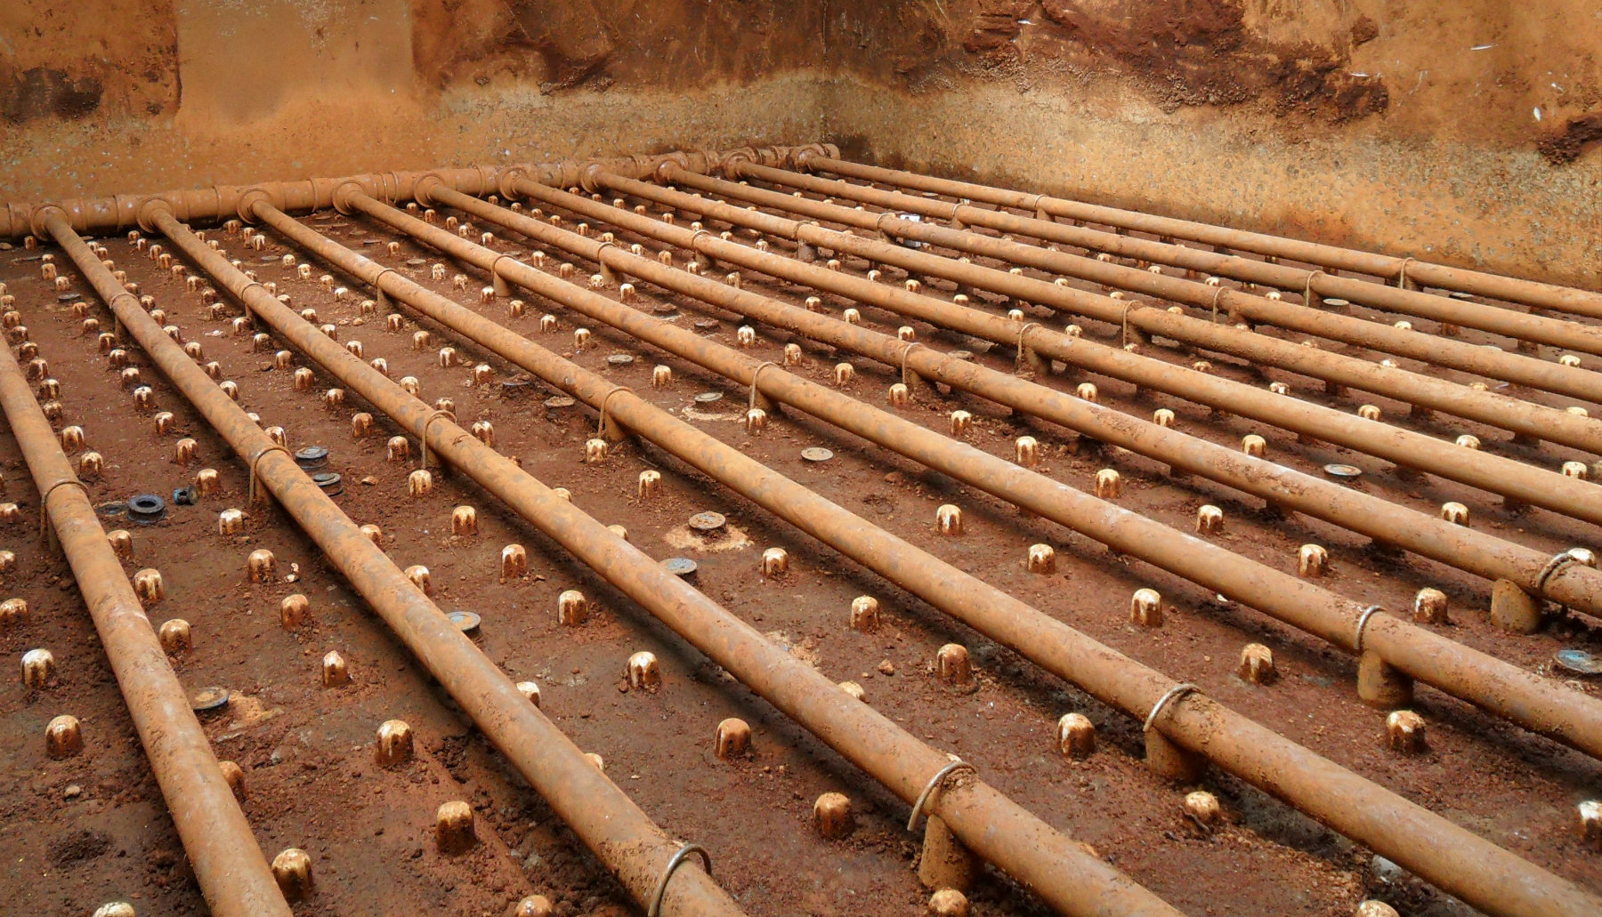
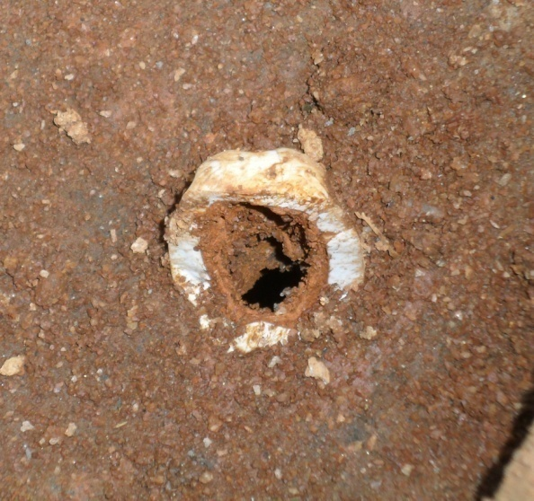
Fundos de filtro de areia
Problemas - Quebras de Crepinas

Slide 10
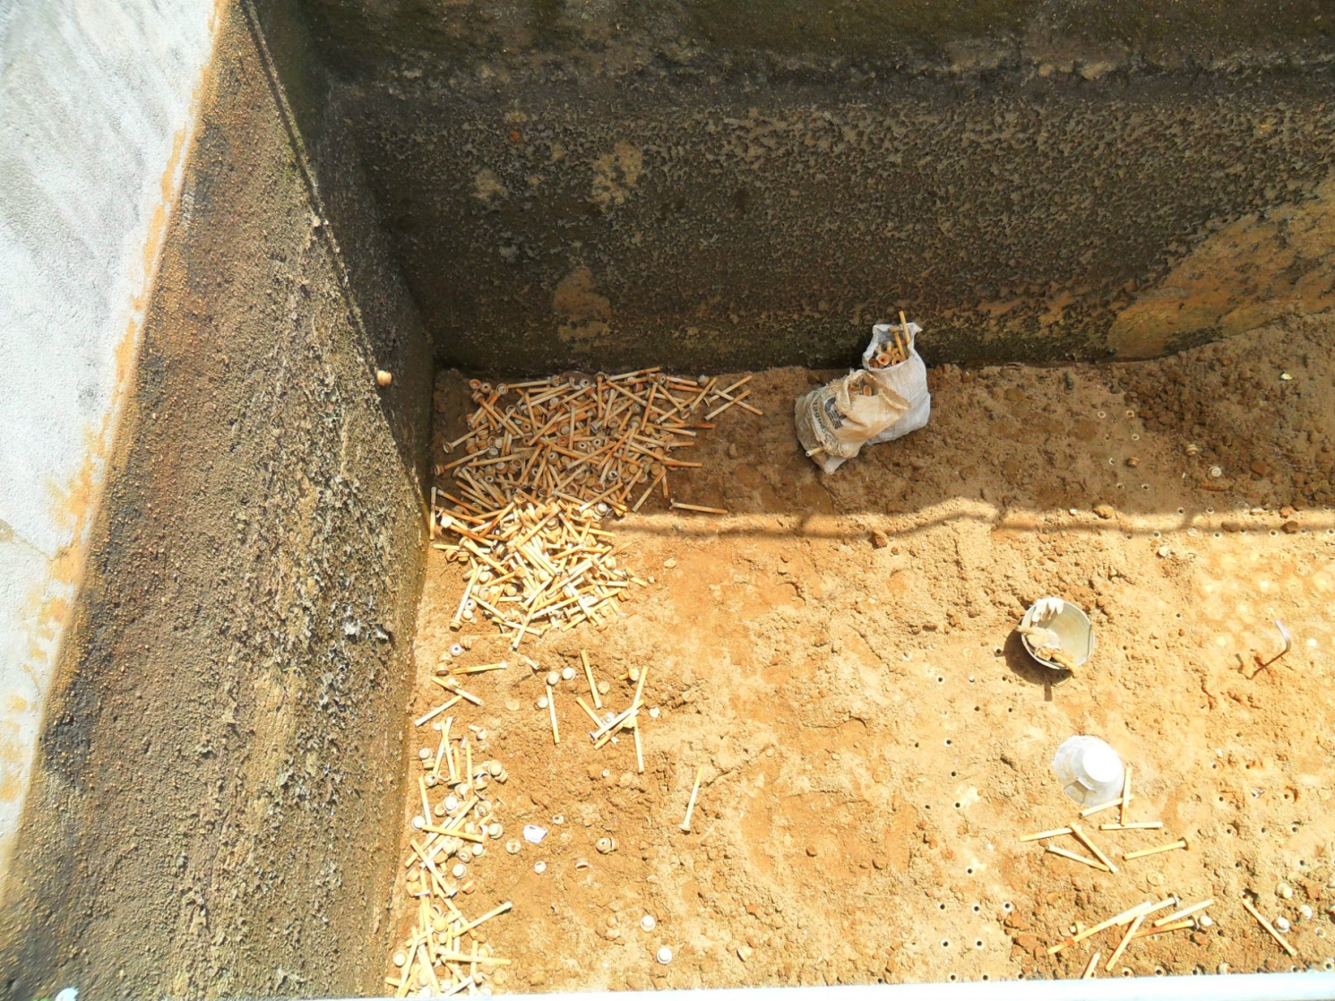
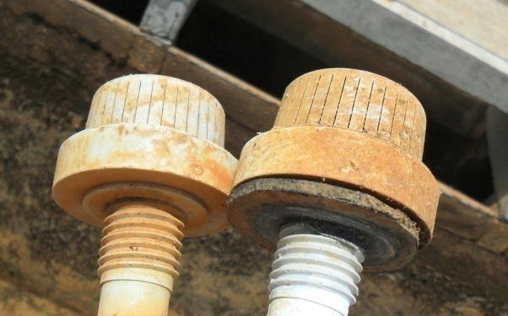
Fundos de filtro de areia
Problemas - Quebras de Crepinas

Slide 11
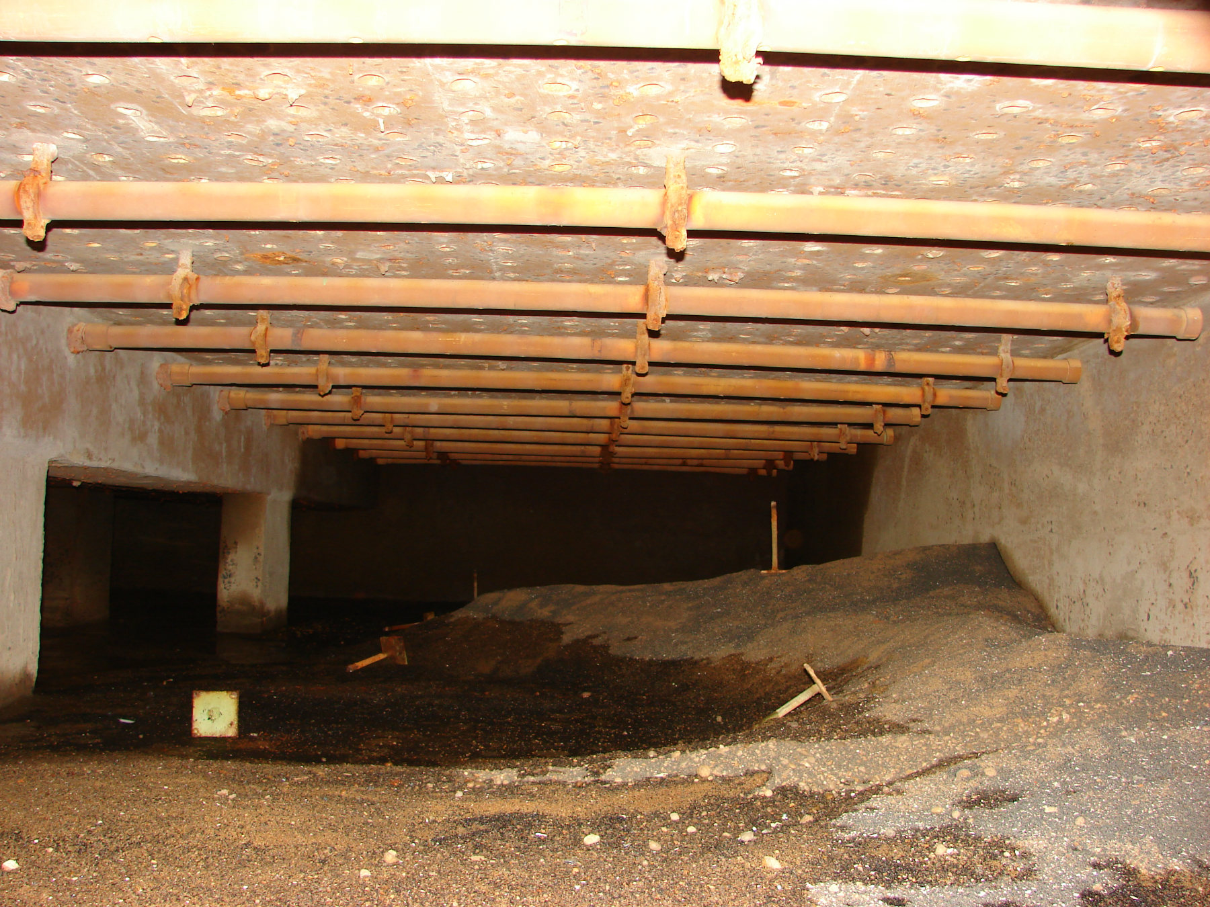
Fundos de filtro de areia
Problemas - Quebras de Crepinas

Slide 12
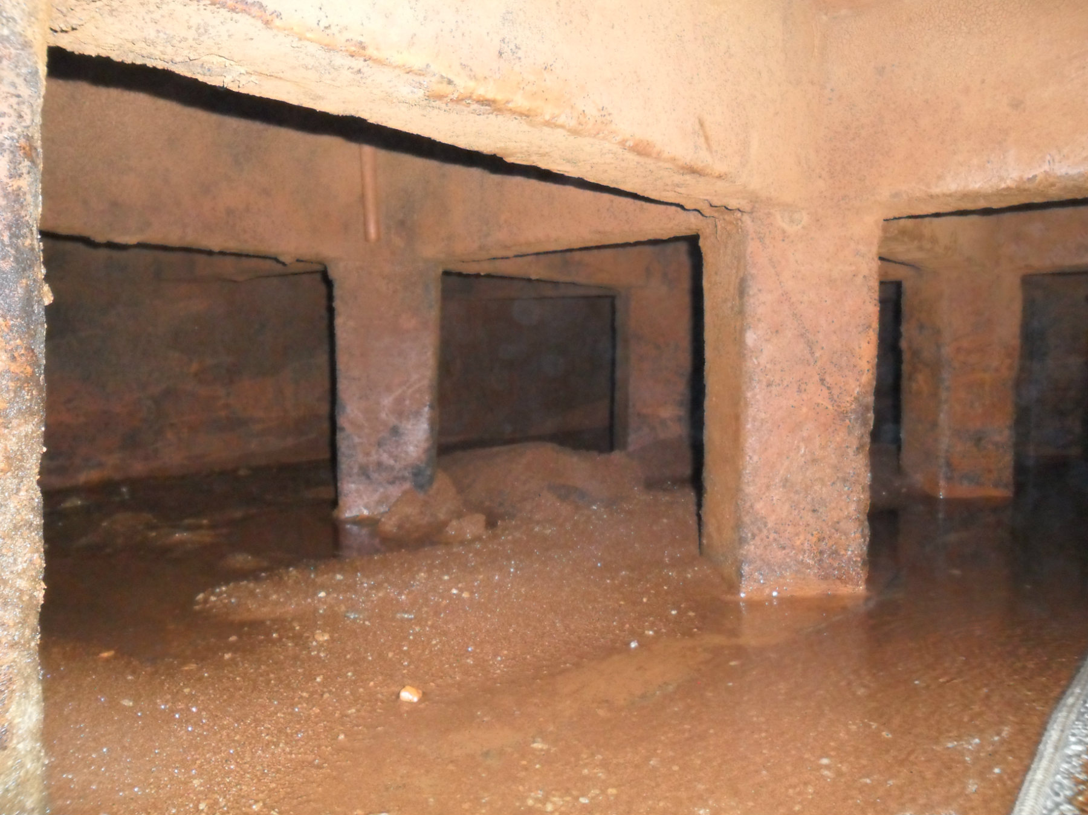
Fundos de filtro de areia
Problemas - Quebras de Crepinas

Slide 13
Garantia PERMANENTE

Slide 14
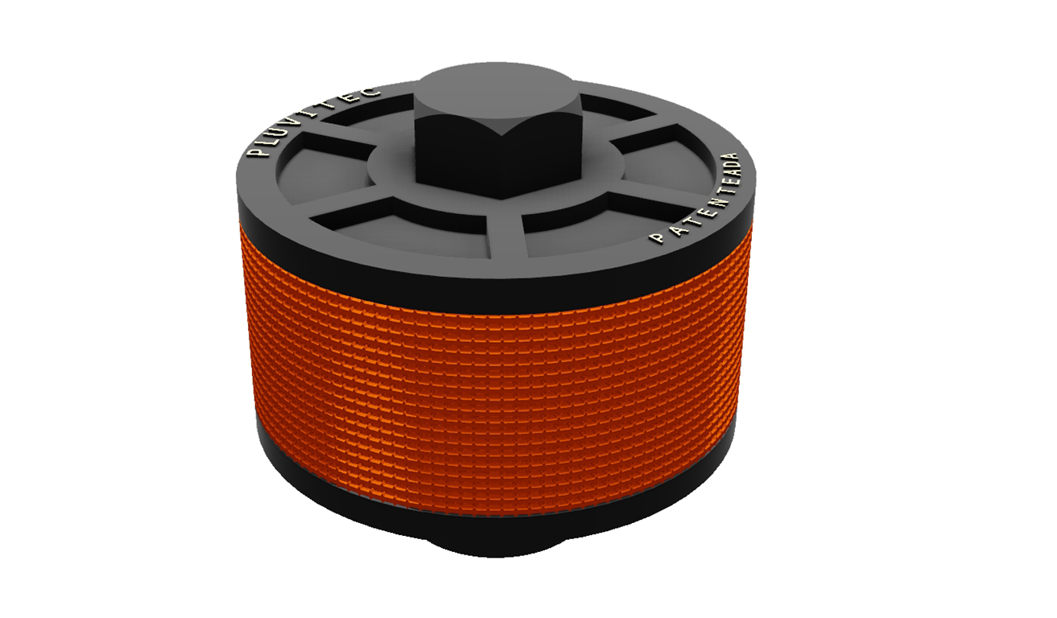
Produtos
Crepina PLUVITEC
Material: Nylon + Fibra de Vidro
Abertura Individual (cada sulco): 0,4 mm
Material: Polipropileno
Diversas opções de rosca para conexão ao fundo falso. Há também a montagem da crepina com tubo calibrado para injeção de ar durante a retrolavagem.
Área de cada sulco: 0,00525 cm²
Quantidade de sulcos por Disco: 252 (Dois Lados)
Quantidade de Discos por Crepina: 18
Área Total de Abertura por Crepina: 23,8 cm²

Slide 15
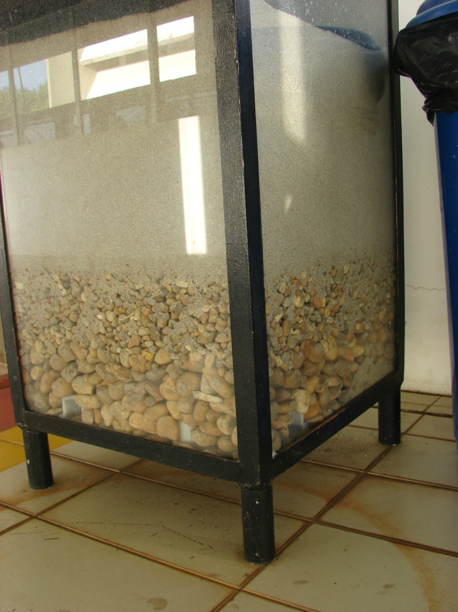
Fundos de filtro de areia
Problemas – Leito Suporte
Dificuldade de adequação à Portaria MS 2914/11
“Art. 30º. Para a garantia da qualidade microbiológica da água, em complementação às exigências relativas aos indicadores microbiológicos, deve ser atendido o padrão de turbidez expresso no Anexo II e devem ser observadas as demais exigências contidas nesta Portaria.
§ 2º. O valor máximo permitido de 0,5 uT para água filtrada por filtração rápida (tratamento completo ou filtração direta)...”
“Art. 49º. ...
§ 1º Para o atendimento ao valor máximo permitido de 0,5 uT para filtração rápida (tratamento completo ou filtração direta), fica estabelecido o prazo de 4 (quatro) anos para cumprimento, contados da data de publicação desta Portaria, mediante o cumprimento das etapas previstas no § 2º do art. 30 desta Portaria.”

Slide 16
Fundos de filtro de areia
Menor Quantidade por Metro Quadrado

Slide 17
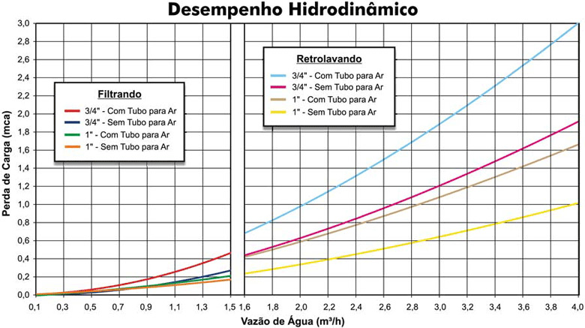
Produtos
Crepina PLUVITEC
Vazão (m³/h)

Slide 18
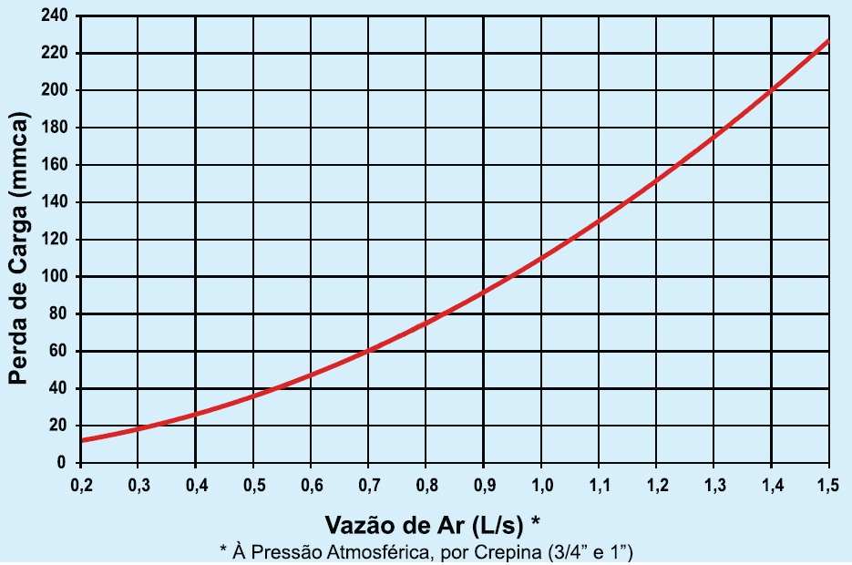
Produtos
Crepina PLUVITEC

Slide 19
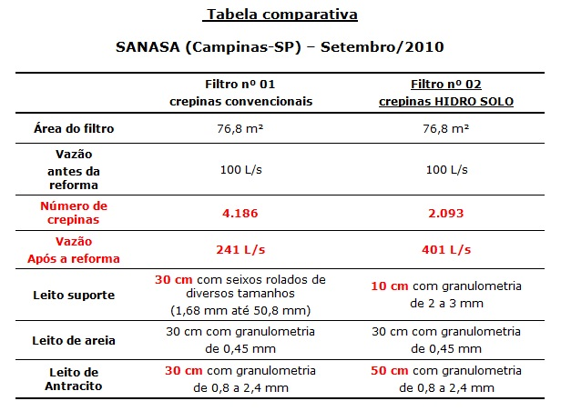
Projetos
Crepina PLUVITEC

Slide 20
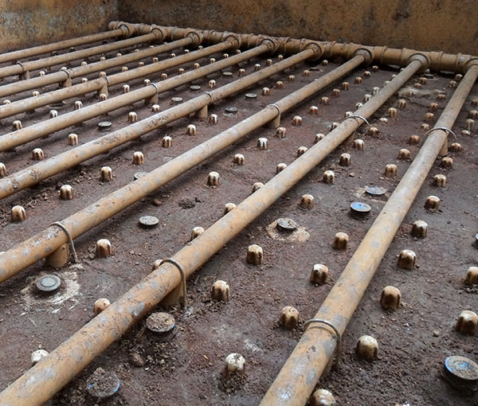
Projetos
Crepina PLUVITEC

Slide 21
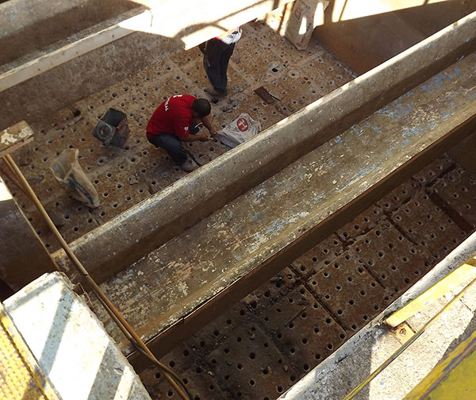
Projetos
Crepina PLUVITEC

Slide 22
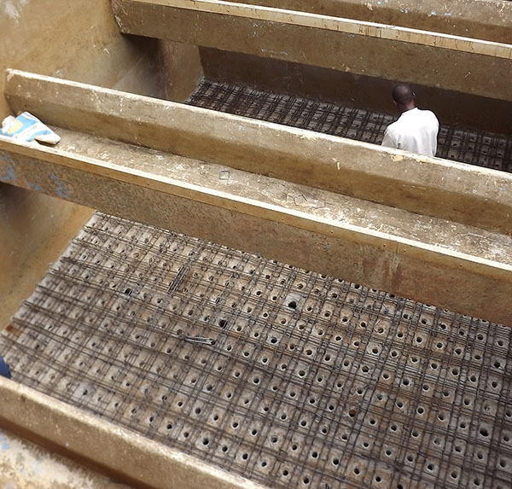
Projetos
Crepina PLUVITEC

Slide 23
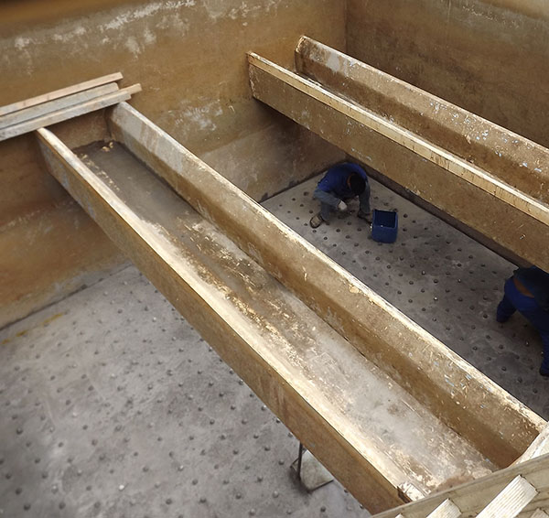
Projetos
Crepina PLUVITEC

Slide 24
Produtos
Crepina PLUVITEC

Slide 25
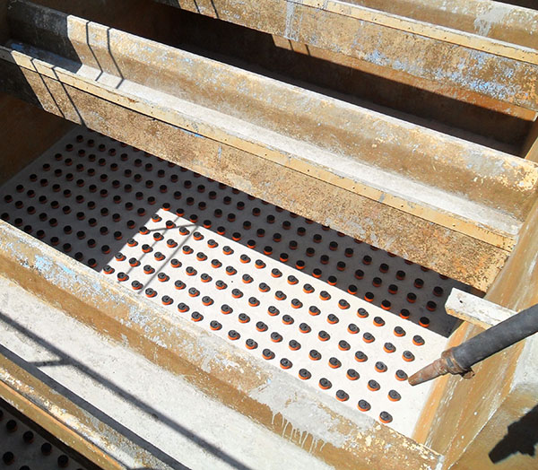
Projetos
Crepina PLUVITEC

Slide 26
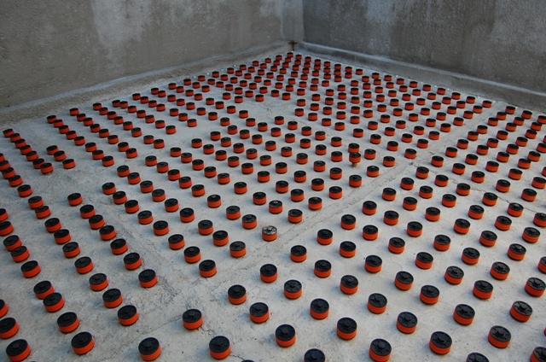
Projetos
Crepina PLUVITEC

Slide 27
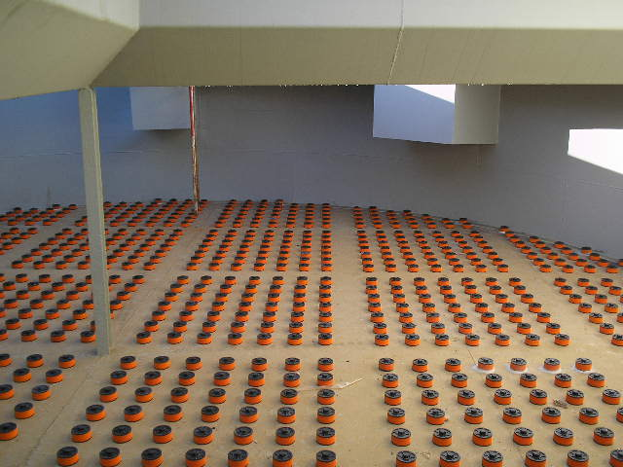
Projetos
Crepina PLUVITEC

Slide 28
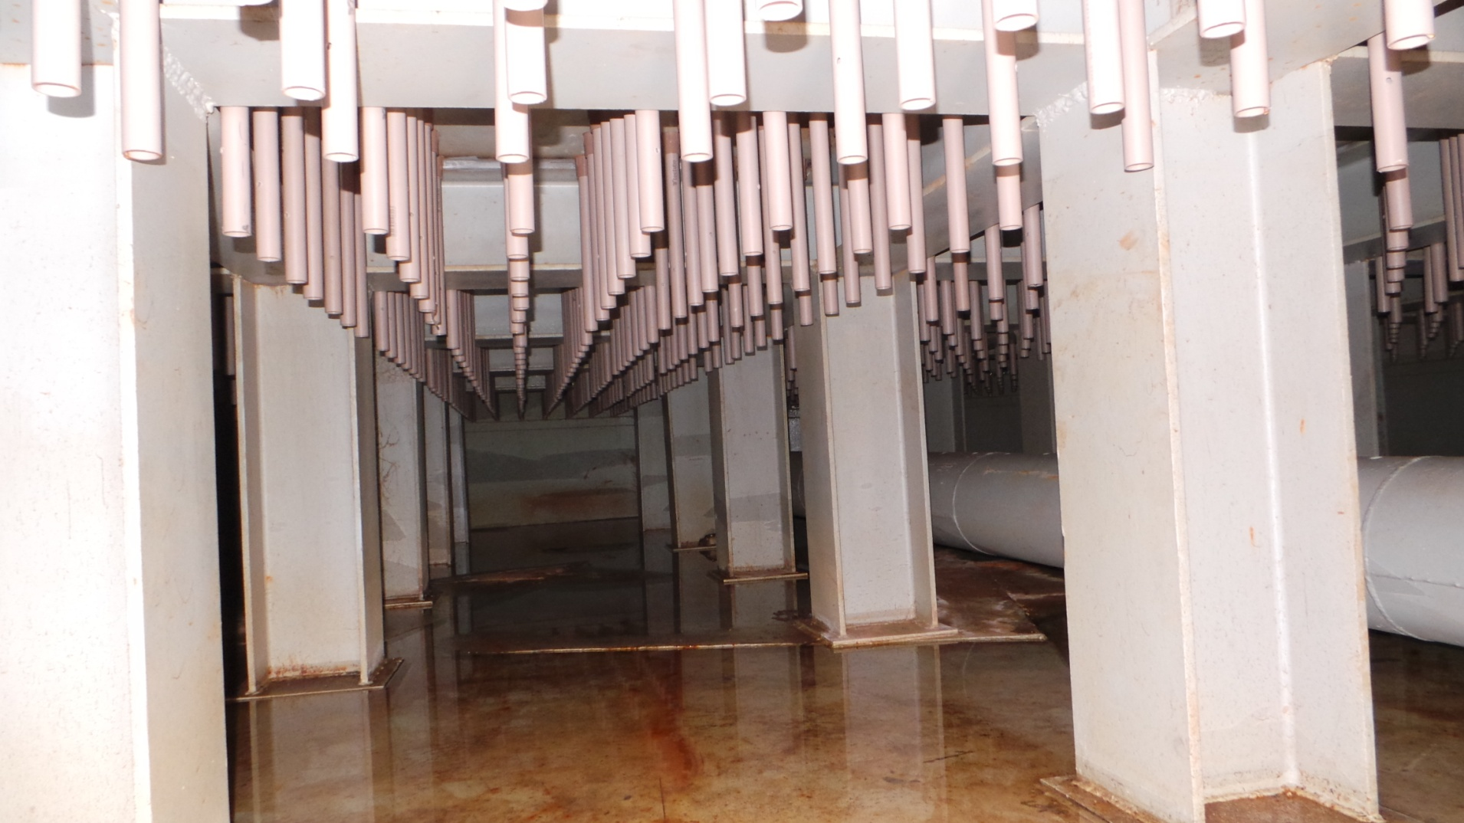
Projetos
Crepina PLUVITEC

Slide 29
Fundos de filtro de areia
Tipos de fundo de filtro de areia
Tubos perfurados;
Leito suporte
Ar como auxiliar da Retrolavagem
Fundo falso tipo Laje Californiana;
Leito suporte
Dimensões para recobrimento das ferragens (NBR 6118:2003) >> Perda de altura
Fundo falso em laje de concreto com crepinas;
Construções estruturais caras
Bloco tipo ‘Leopold’

Slide 30
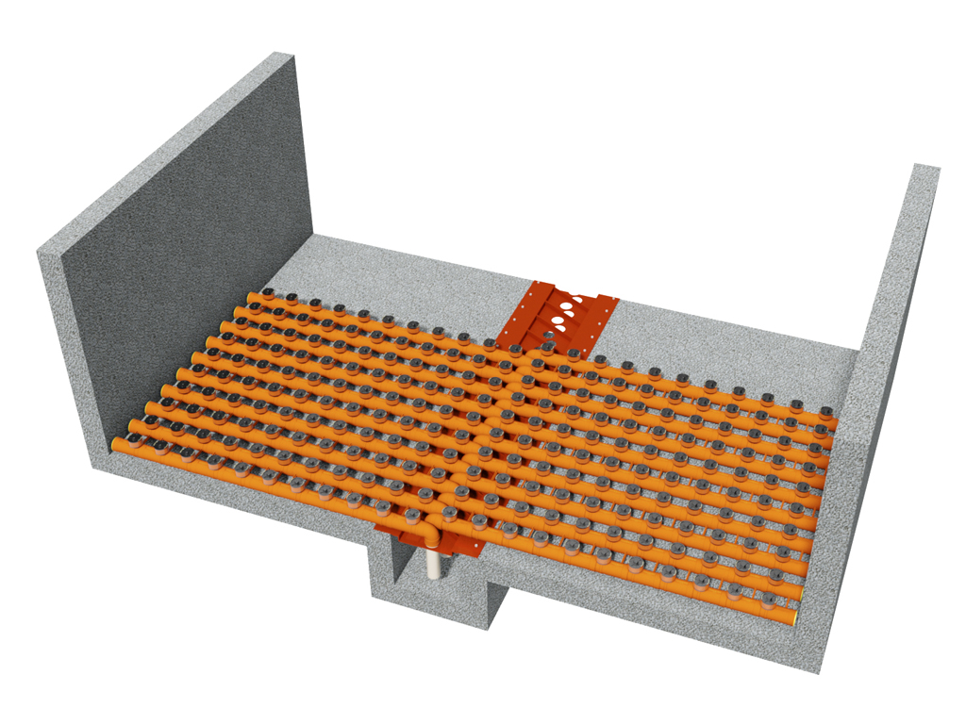
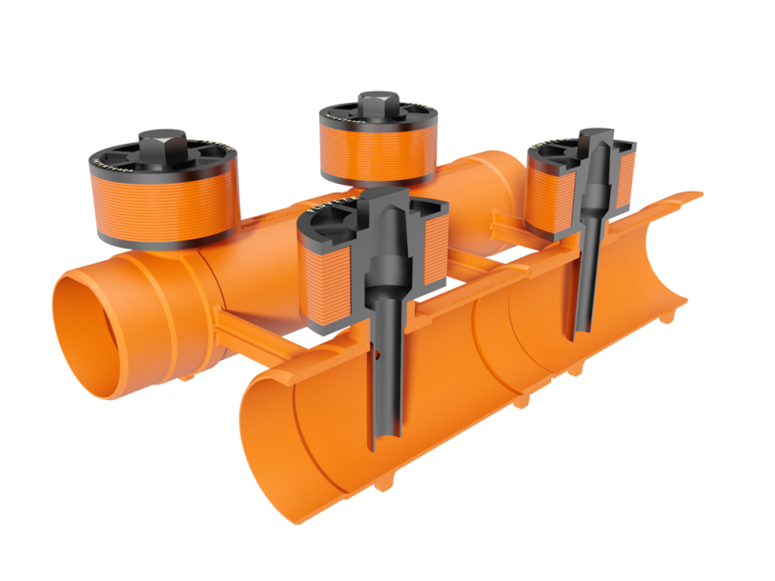
Produtos
Blocos PLUVITEC

Slide 31
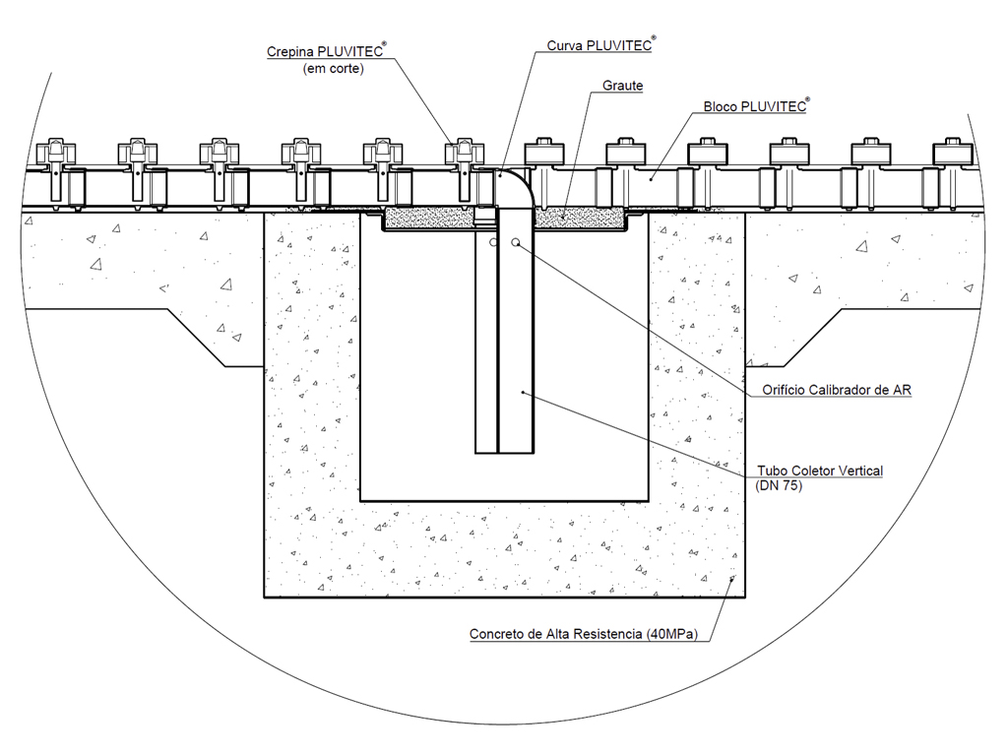
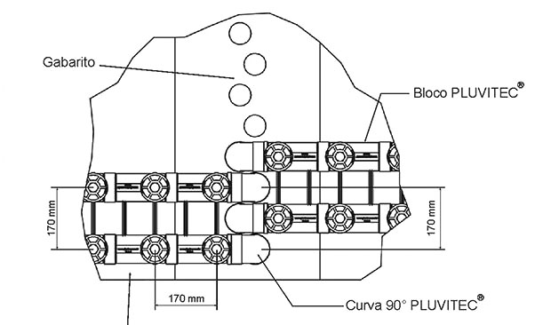
Produtos
Blocos PLUVITEC

Slide 32
Produtos
Blocos PLUVITEC - Alguns Diferenciais
Dispensa o leito suporte;
Instalação dos Blocos confinados em concreto;
Rapidez e facilidade na montagem;
Resistentes a produtos químicos utilizados no tratamento de água;
Alta rigidez na montagem, sem riscos de deformação;
Trabalha com ou sem Ar como auxiliar na retrolavagem;
Elimina o fundo falso;
Absoluta uniformidade da distribuição da água e do ar;

Slide 33
Produtos
Blocos PLUVITEC - Alguns Diferenciais
Dimensões absolutamente padronizadas para filtros de qualquer porte;
Não exige preparo especial da base para instalação;
Incrementa a eficiência do filtro de areia;
Não necessita de ancoragens especiais;
Não exige mão de obra especializada para execução das montagens;
Superfície interna polida;
Dispensa construções estruturais caras;
Baixo custo por metro quadrado.

Slide 34
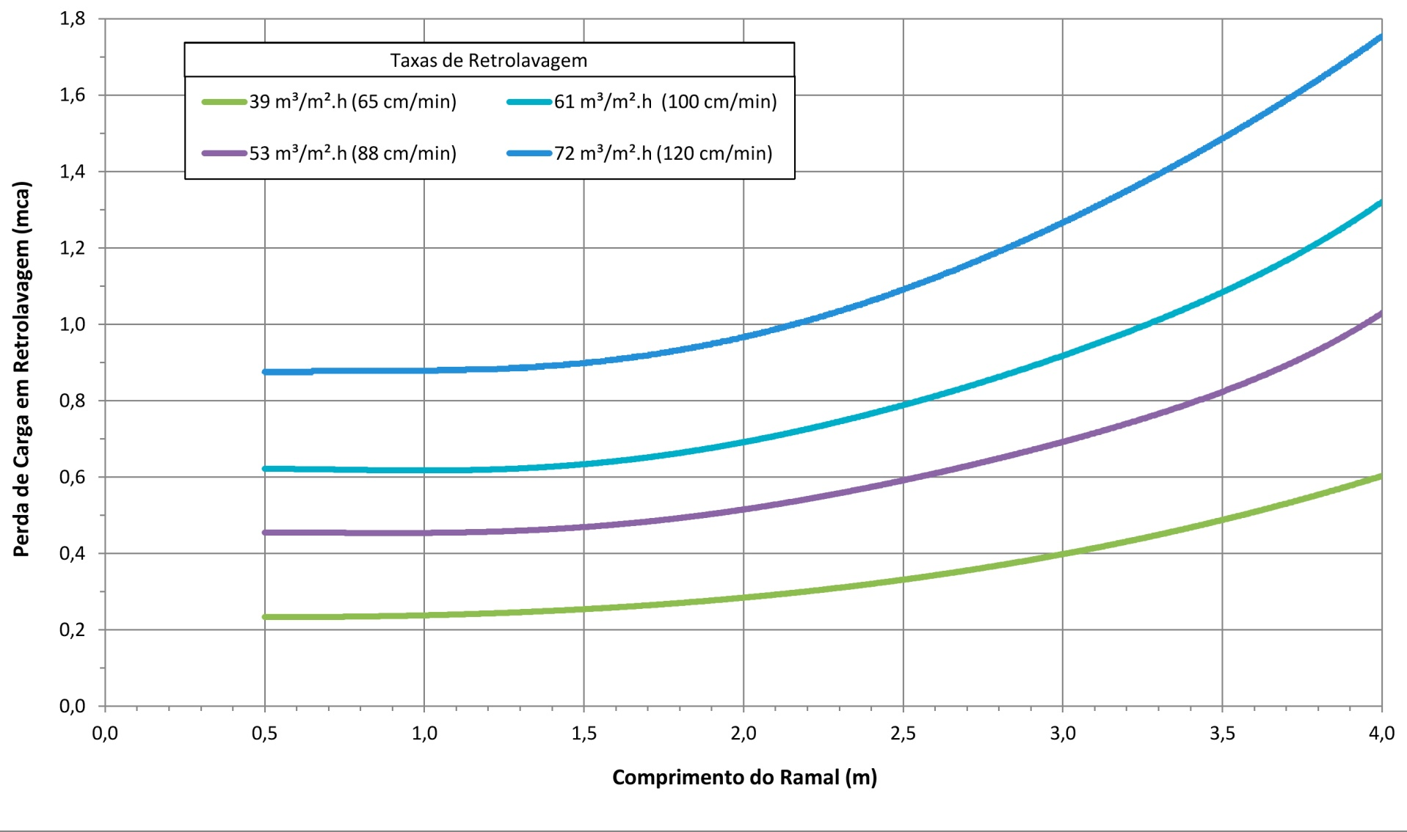
Produtos
Blocos PLUVITEC - Desempenho Hidrodinâmico

Slide 35
Blocos PLUVITEC
Projetos

Slide 36
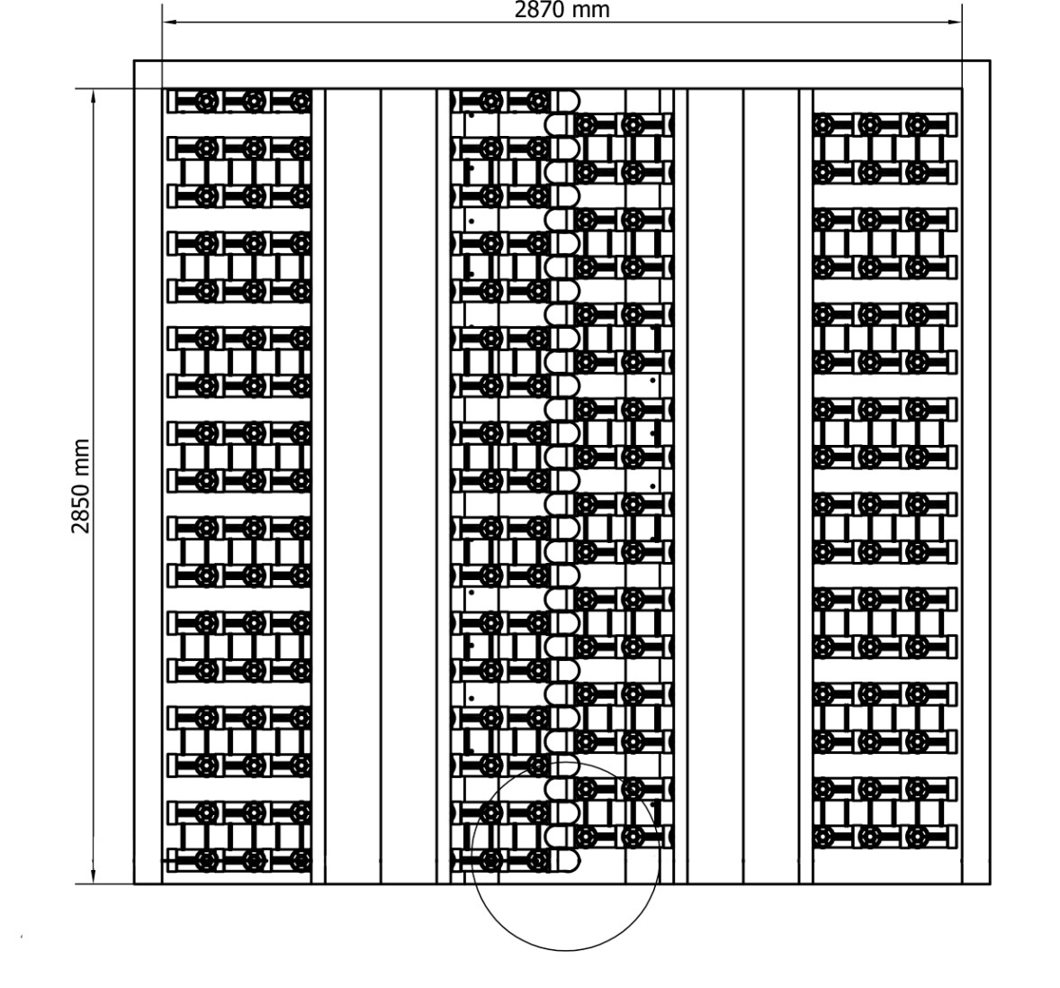
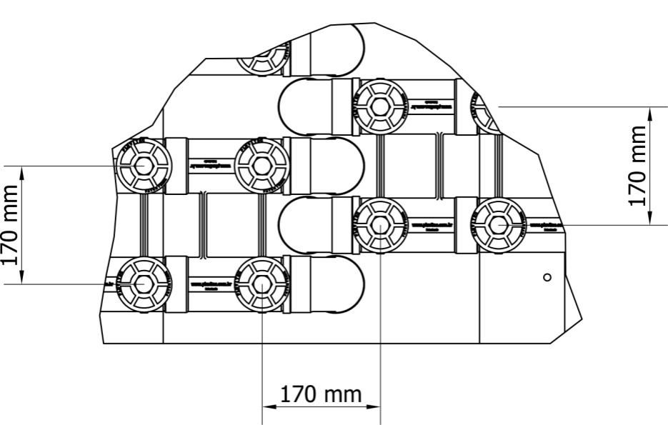
Projetos
Blocos PLUVITEC - Projeto Campo Limpo Paulista - SABESP

Slide 37
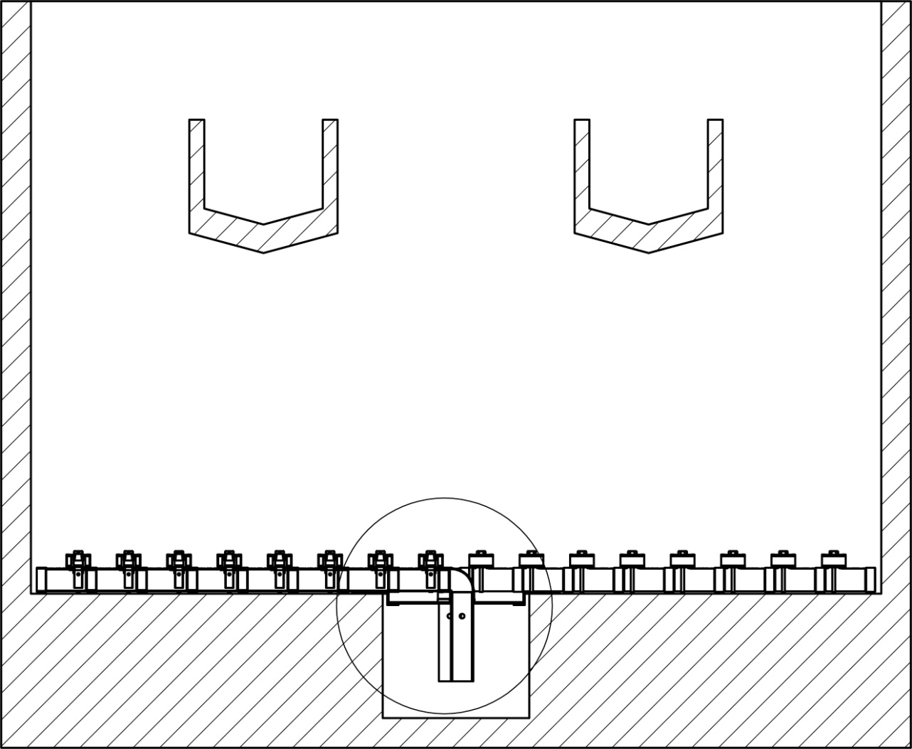
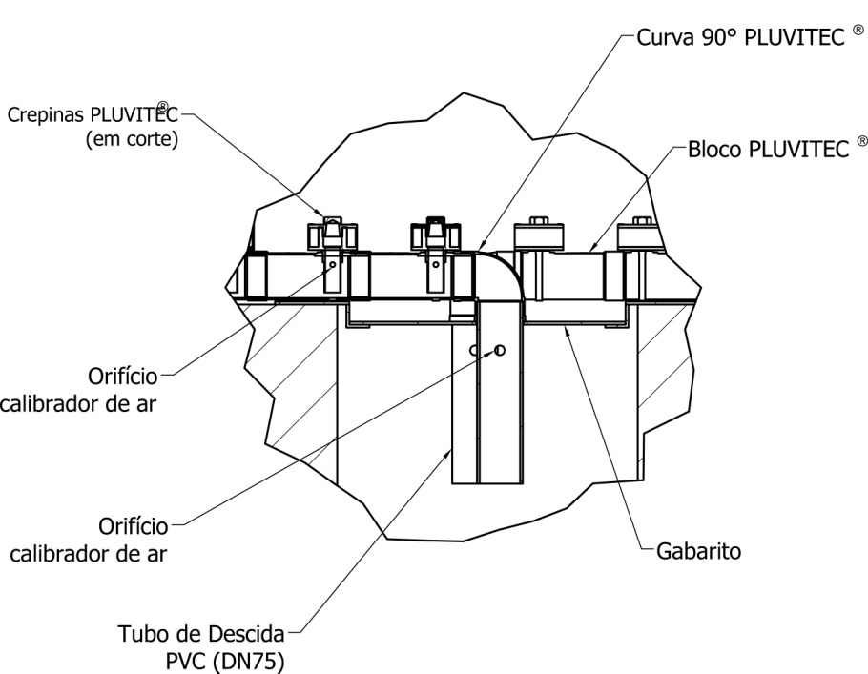
Projetos
Blocos PLUVITEC - Projeto Campo Limpo Paulista - SABESP

Slide 38
Produtos
Blocos PLUVITEC - Instalação Campo Limpo Paulista - SABESP
Taxa excessiva
Portaria 2.914 >> 0,5 uT
Dentre as soluções: Implantação dos Blocos PLUVITEC

Slide 39
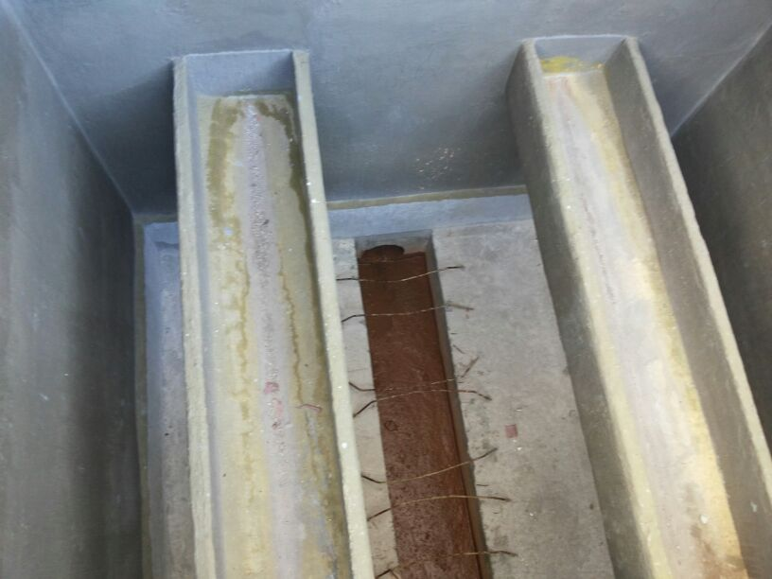
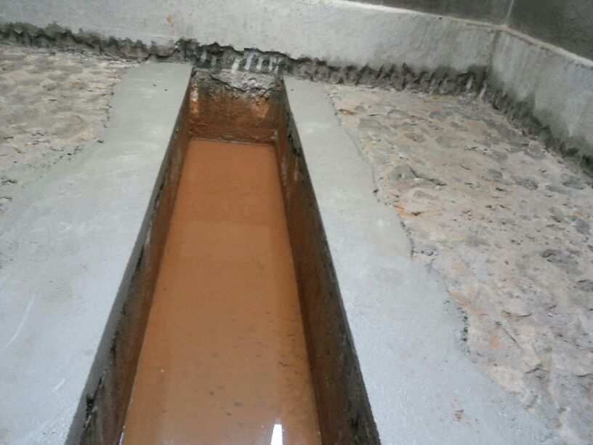
Projetos
Blocos PLUVITEC - Instalação Campo Limpo Paulista - SABESP

Slide 40
Projetos
Blocos PLUVITEC - Instalação Campo Limpo Paulista - SABESP
Área do Filtro: 9 m²
Número de Crepinas: 34/m²
Tempo Total de Montagem: 10 horas
Relatório Final SABESP:
Montagem simples
Não requer mão de obra especializada
Custo m² reduzido: cerca de R$ 1.600,00 X R$ 7.700,00
Adquiriram para os outros 8 filtros.

Slide 41
Projetos
Blocos PLUVITEC - Instalação Campo Limpo Paulista - SABESP
Relatório
Resultados:
“Em 7 dias analisados a turbidez de saída sempre atendeu à portaria do MS 2.914 ou seja, < 0,5 uT mantendo-se entre 0,12 uT e 0,20 uT mesmo com tempos de carreira > 24 horas. Sendo que para a realidade operacional da ETA, o tempo de carreira seria entre 12 e 16 horas.”
“O tempo médio de contra lavagem foi de 4min e 30s para efeito de testes, mas observamos que esse tempo é mais do que suficiente para uma boa retrolavagem, podendo até ser reduzido.”
“Durante a contra lavagem, notamos uma boa expansão do leito filtrante e uma distribuição uniforme da água de contra lavagem.”

Slide 42
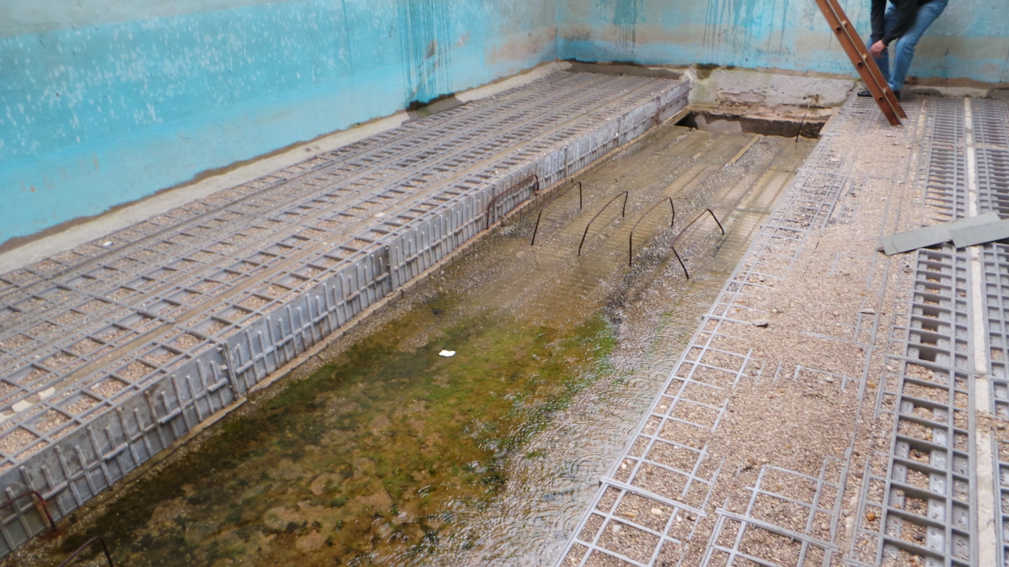
Projetos
Blocos PLUVITEC - SABESP – Taubaté

Slide 43
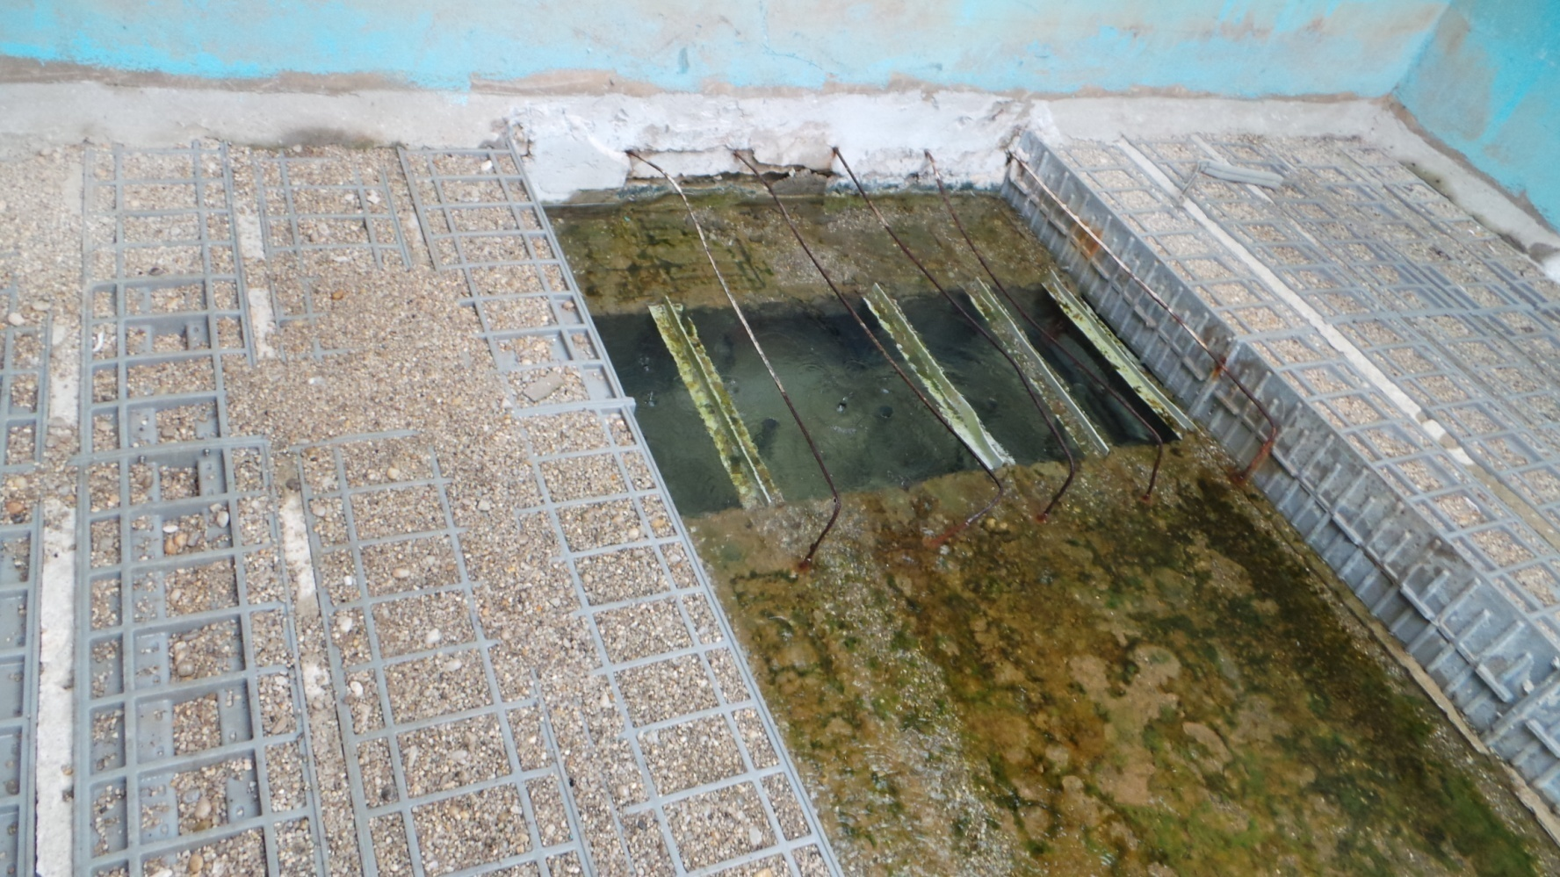
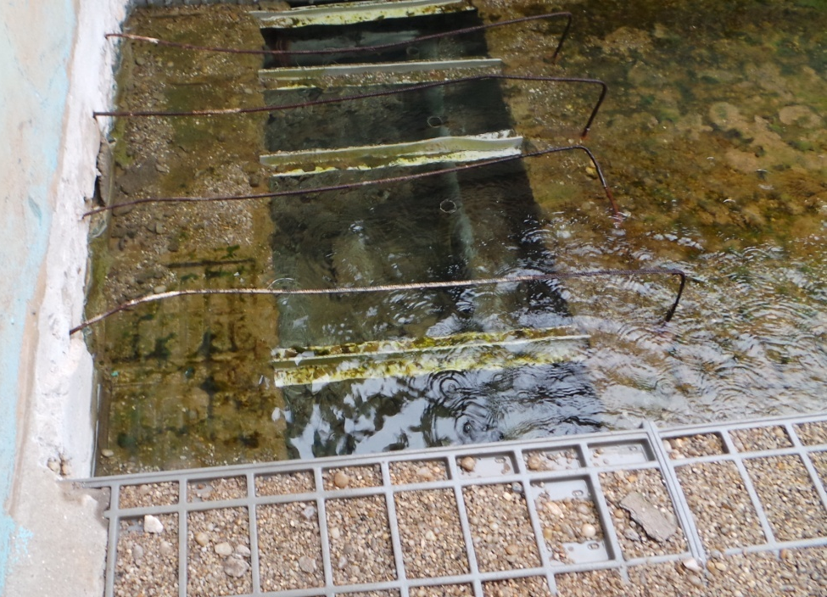
Projetos
Blocos PLUVITEC - SABESP – Taubaté

Slide 44
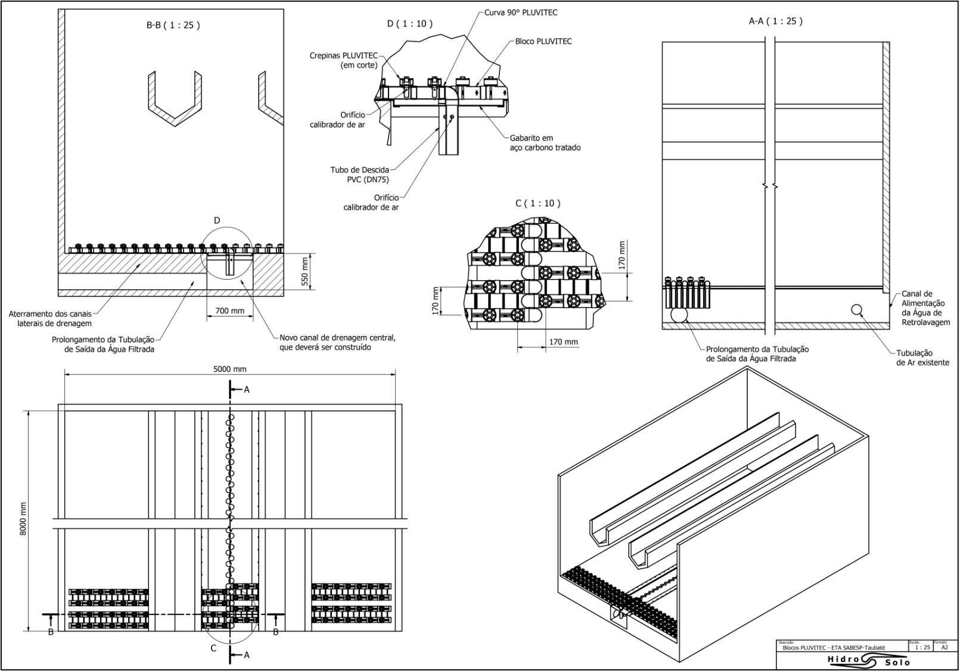
Projetos
Blocos PLUVITEC - SABESP – Taubaté
Dimensões do filtro:
8 m x 5 m

Slide 45
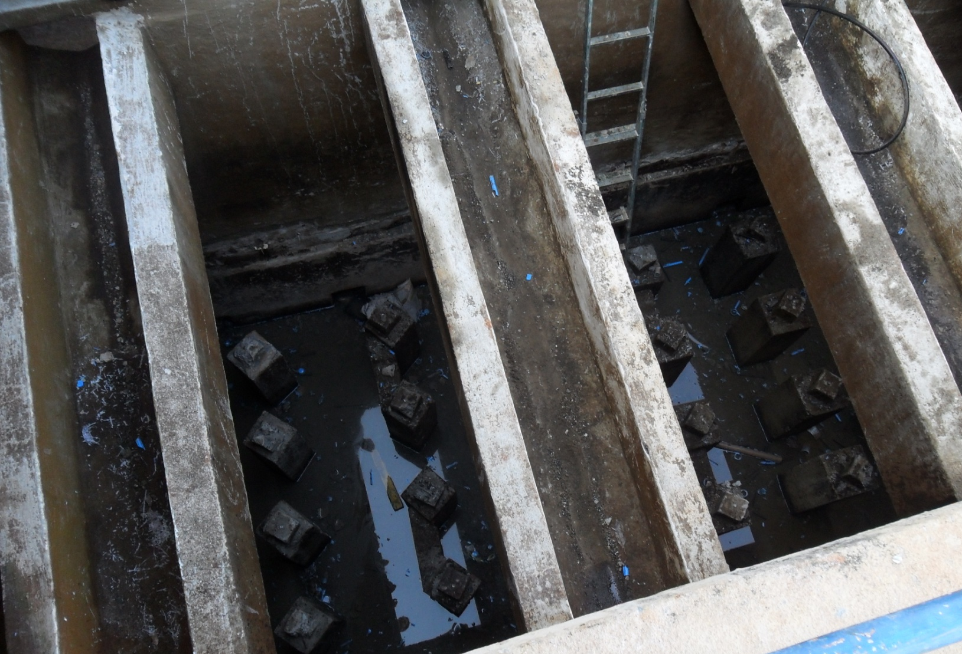
Projetos
Blocos PLUVITEC - SAEMA – Araras/SP

Slide 46
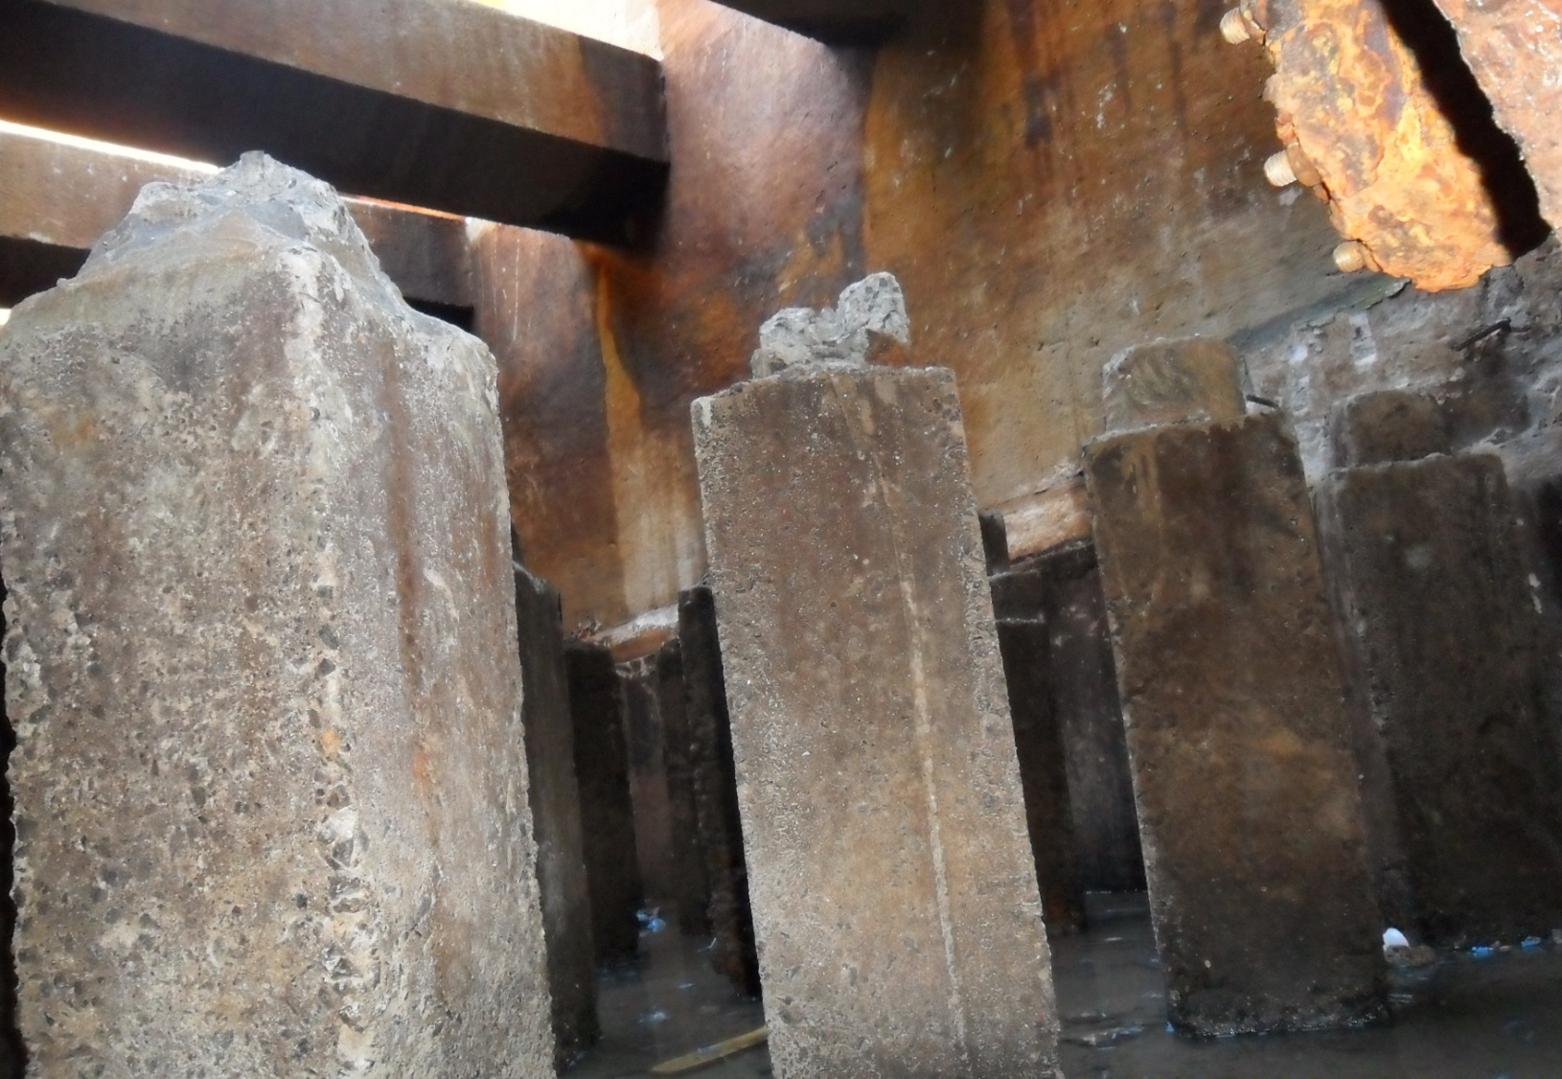
Projetos
Blocos PLUVITEC - SAEMA – Araras/SP

Slide 47
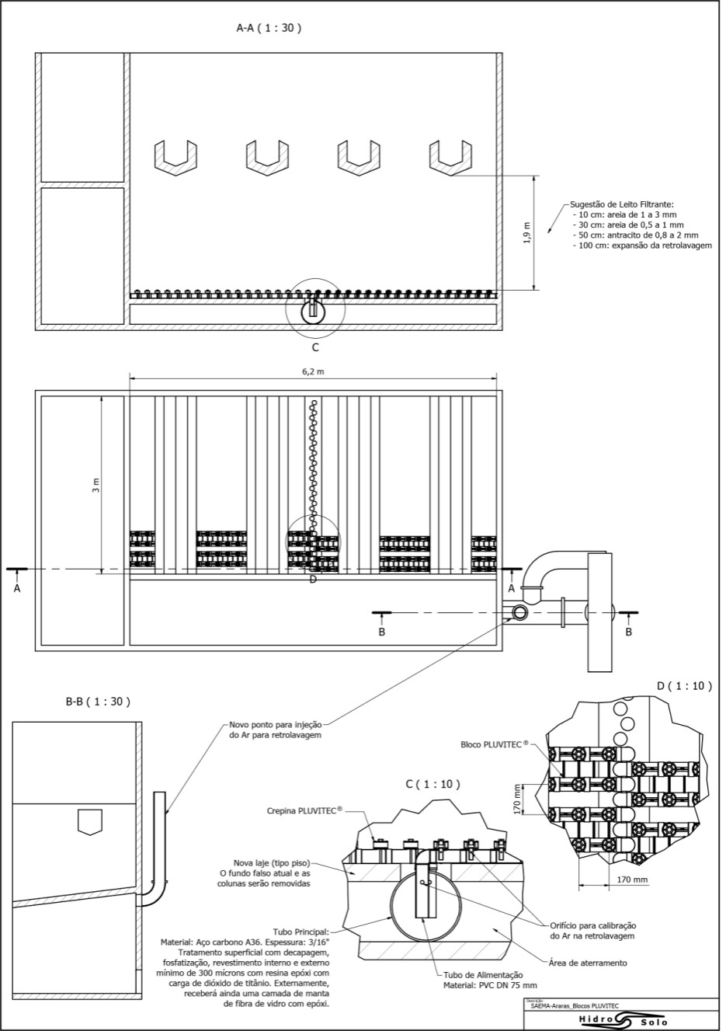
Projetos
Blocos PLUVITEC - SAEMA – Araras/SP
Dimensões do filtro:
6,2 m x 3 m

Slide 48
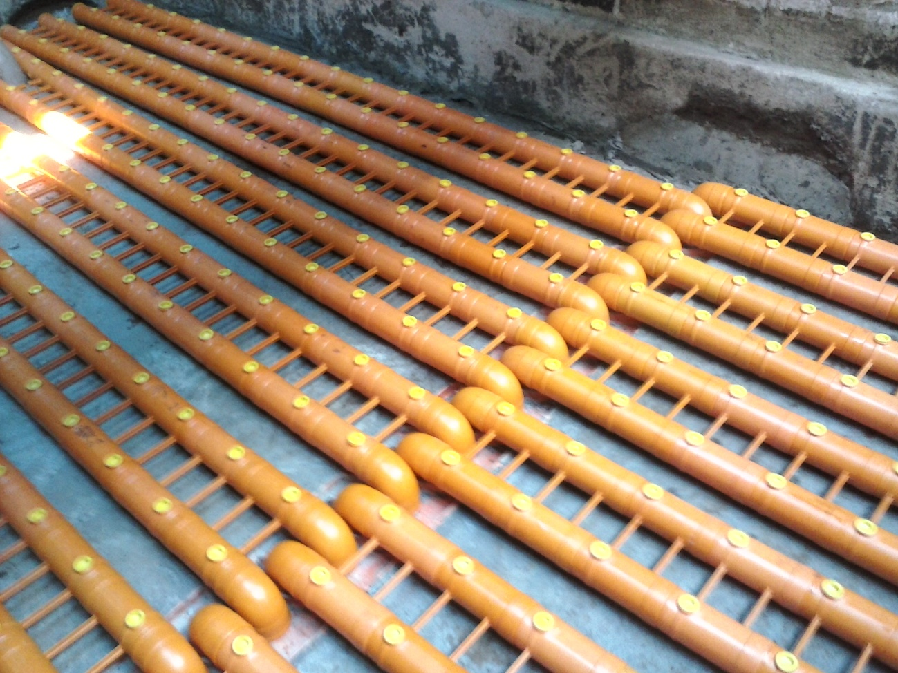
Projetos
Blocos PLUVITEC - SAEMA – Araras/SP

Slide 49
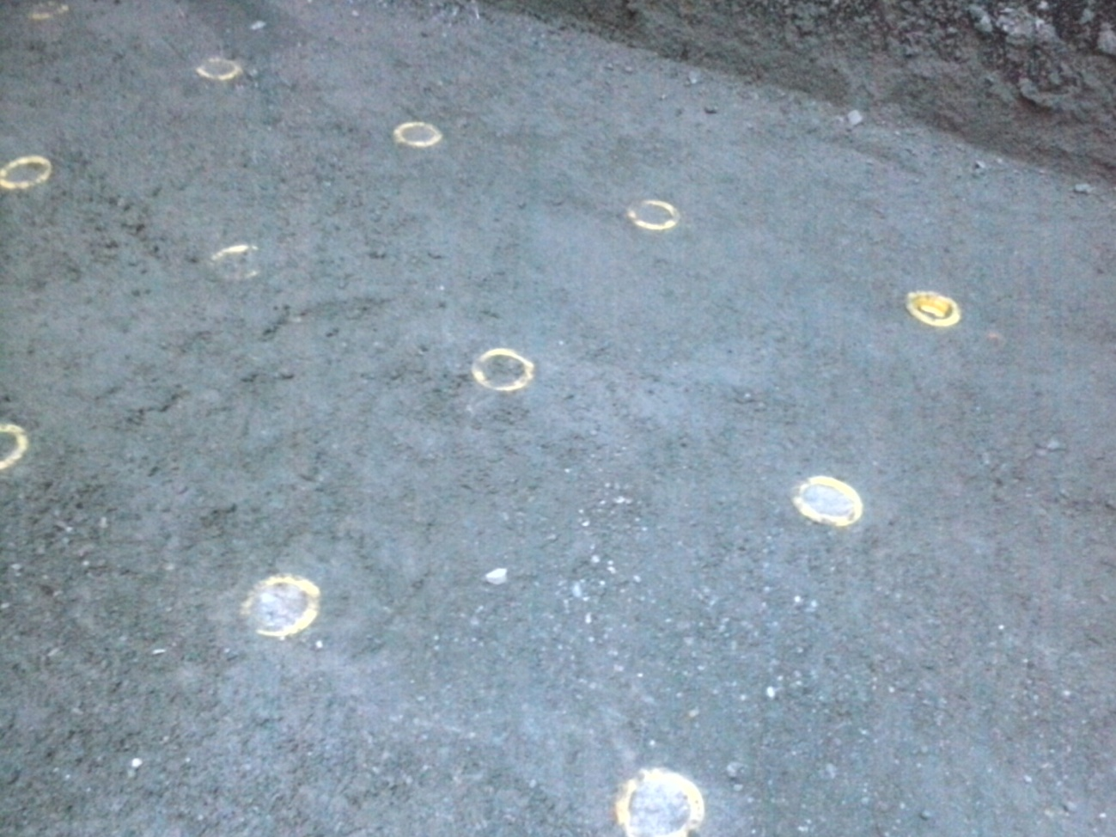
Projetos
Blocos PLUVITEC - SAEMA – Araras/SP

Slide 50
Projetos
Blocos PLUVITEC - SAEMA – Araras/SP

Slide 51
Projetos
Blocos PLUVITEC - Grupo Águas do Brasil – Nova Friburgo/RJ
Dimensões do filtro:
4,8 m x 4,8 m

Slide 52
Projetos
Blocos PLUVITEC - Grupo Águas do Brasil – Nova Friburgo/RJ

Slide 53
Projetos
Blocos PLUVITEC - Grupo Águas do Brasil – Nova Friburgo/RJ

Slide 54
Projetos
Blocos PLUVITEC - Grupo Águas do Brasil – Nova Friburgo/RJ

Slide 55
Patentes e Atestados
O fundo de filtro com Blocos e Crepinas PLUVITEC®
pode ser adquirido por compra direta, por inexigibilidade,
conforme Art. 25, Inciso I, da Lei 8.666.

Slide 56
Alguns Clientes

Slide 57
Contato
Flávio J. Vacari de Alcantara
engenharia@pluvitec.com.br
(82) 3324-3077

